Slide 1
Pertemuan Virtual
Sosialisasi Pedoman
Kamis 6 Agustus 2020
Drg. A. Hadijah Pandita, M.Kes
hadijah01@gmail.com

Slide 2
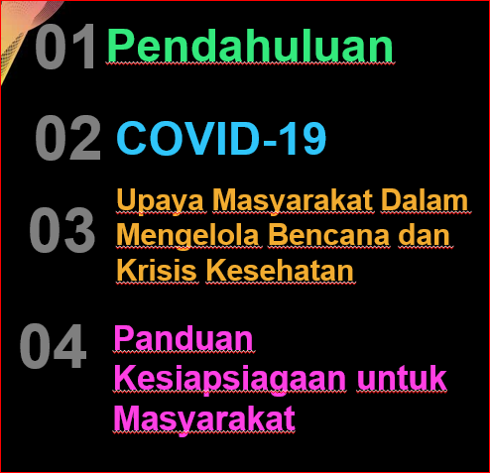
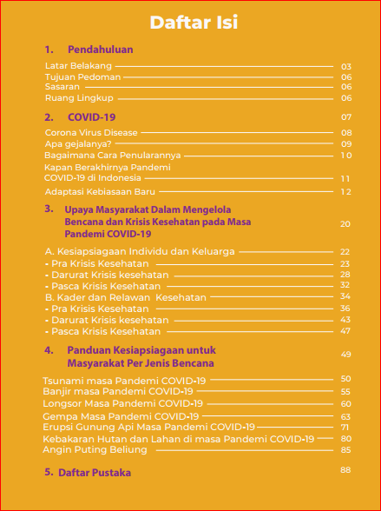

Slide 3
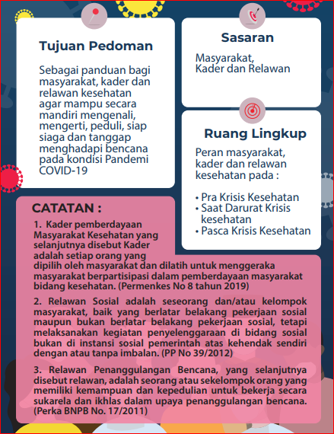
01 PENDAHULUAN
Bencana dan krisis kesehatan lain dapat terjadi kapan saja di tengah masa pandemi COVID-19.
Perlu menyiapkan mekanisme dan sumber daya masyarakat termasuk kader dan relawan kesehatan dengan pengetahuan dan keterampilan untuk tanggap menghadapi krisis kesehatan lain dalam situasi COVID-19
Peran aktif masyarakat merupakan kunci utama dalam penanggulangan krisis kesehatan di masa COVID-19.
Masyarakat sebagai subyek, bukan obyek

Slide 4
02. COVID-19
Apa itu COVID-19, gejala, statusnya, cara Penularan dan pencegahannya
Adaptasi Kebiasaaan Baru Dengan Penerapan Protokol Kesehatan
Adaptasi kebiasaan baru individu dan komunitas
Kelompok Rentan
Masyarakat sehat, produktif dan aman COVID-19

Slide 5
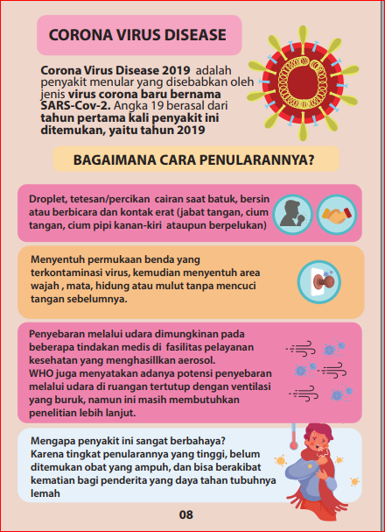
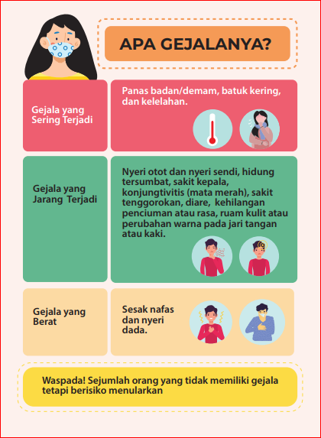
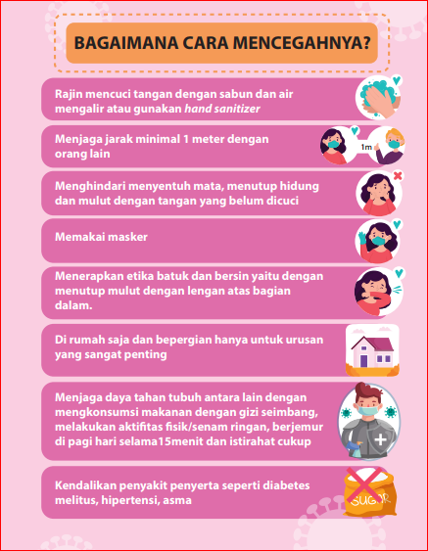
02. COVID-19

Slide 6
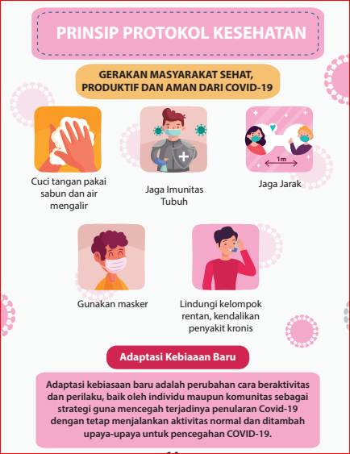
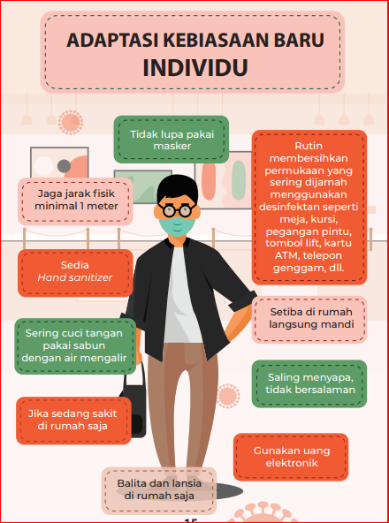
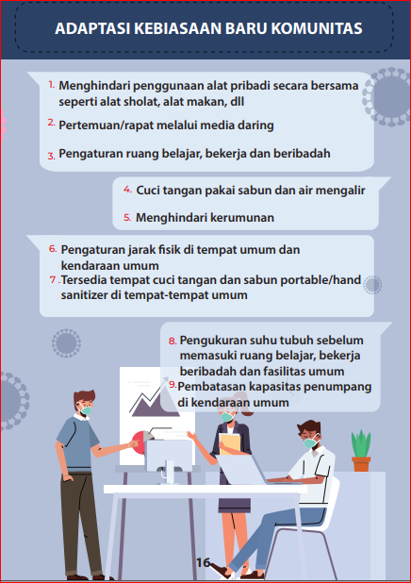
ADAPTASI KEBIASAAN BARU
02. COVID-19

Slide 7
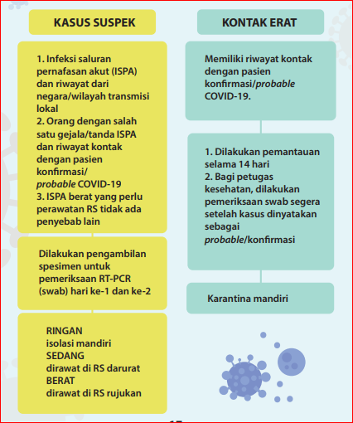
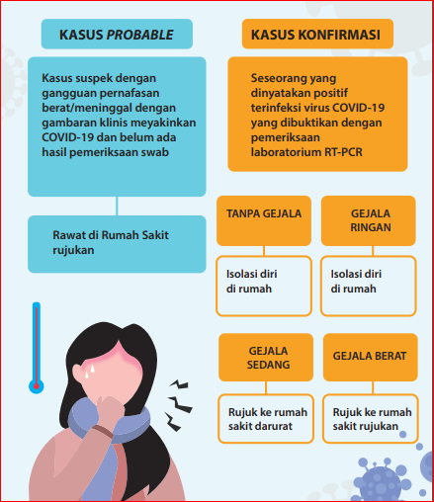
KASUS PASIEN COVID-19
02. COVID-19

Slide 8
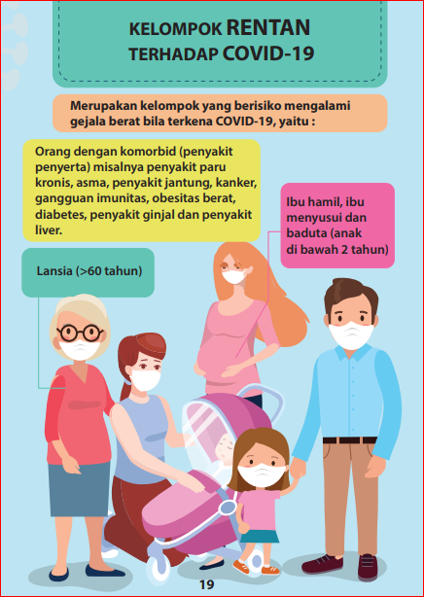
JAGA dan
LINDUNGI

Slide 9
03. Upaya Masyarakat Dalam Mengelola Bencana/Krisis Kesehatan Pada Masa Covid-19
Pra Krisis kesehatan
Upaya kesiapsiagaan
Individu dan Keluarga
Darurat Krisis kesehatan
Pasca Krisis kesehatan

Slide 10
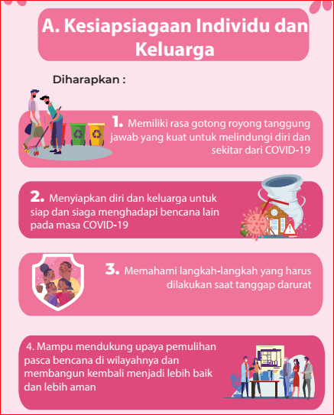
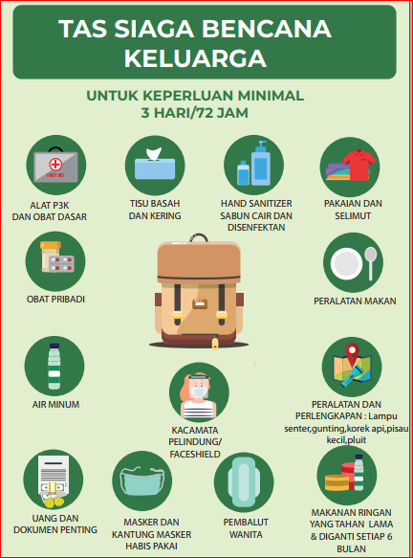
Memahami ancaman bencana
Membuat rencana darurat keluarga
Memantau informasi bencana dari media / pihak berwenang
Membudayakan Germas
Disiplin menerapkan Protokol Covid-19
Mengidentifikasi lokasi Fasyankes diwilayahnya
Menyiapkan Tas Siaga Bencana

Slide 11
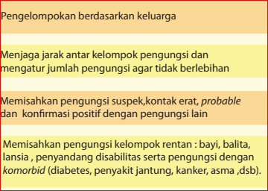
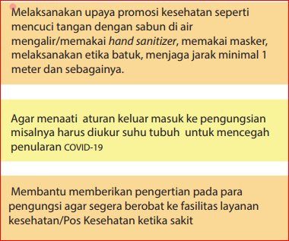
Kesiapsiagaan Individu dan Keluarga
Tetap tenang dan tidak panik, berusaha agar tetap menerapkan protokol kesehatan
menyelamatkan diri bantu keluarga, kelompok rentan ke tempat aman/titik kumpul yang disepakati
Bila harus mengungsi, melaksanakan prinsip di pengungsian untuk mencegah penyebaran Covid-19

Slide 12
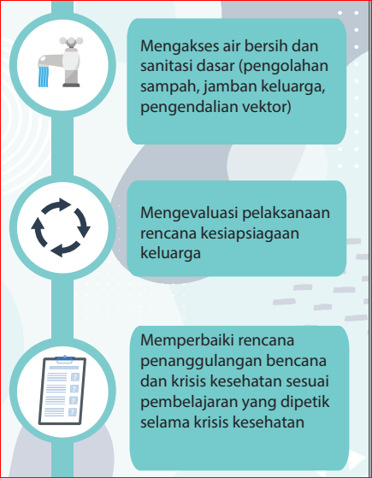
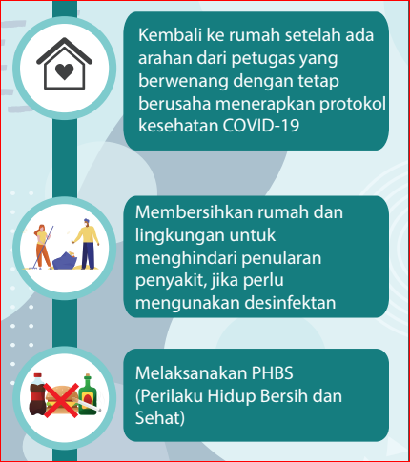
Kesiapsiagaan Individu dan Keluarga

Slide 13
03. Upaya Masyarakat Dalam Mengelola Bencana/Krisis Kesehatan Pada Masa Covid-19
Pra Krisis kesehatan
Upaya kesiapsiagaan
Kader dan Relawan Kesehatan
Darurat Krisis kesehatan
Pasca Krisis kesehatan

Slide 14
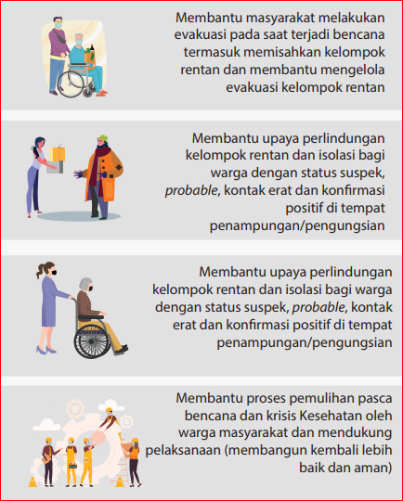
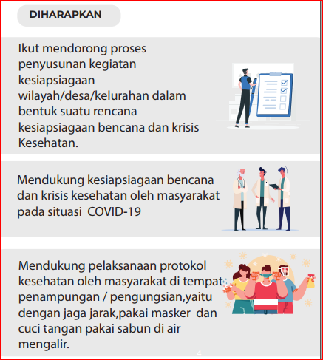
Kesiapsiagaan Kader dan Relawan

Slide 15
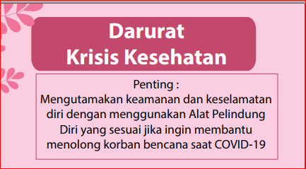
Kesiapsiagaan Kader dan Relawan
Pra Krisis
Membentuk atau mengoptimalkan forum warga
Mengidentifikasi kelompok rentan dan masyarakat dengan stusu COVID-19
Mendorong PHBS COVI-19
Mengidentifikasi sumber daya yang dapat dimanfaatkan saat darurat bencana dan krisis kesehatan
Membantu menyusun perencanaan jalur evakuasi, tempat pengungsian yang aman COVID-19.
Sistem peringatan dini yang disepakati
Koordinasi dengan instansi terkait spt puskesmas, kelurahan, BPBD dll
dst

Slide 16
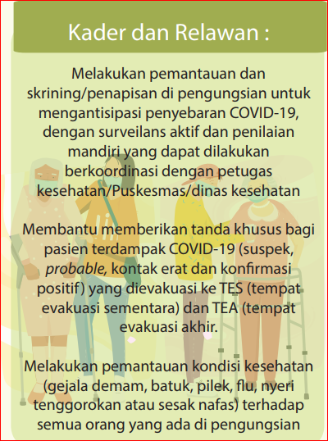
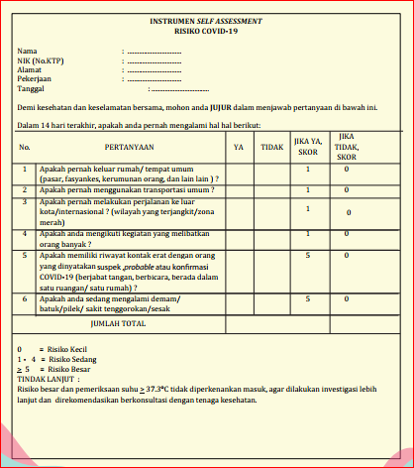

Slide 17
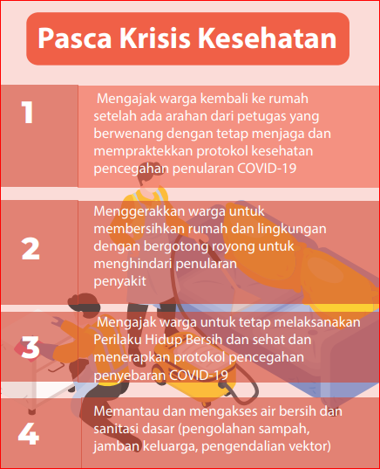
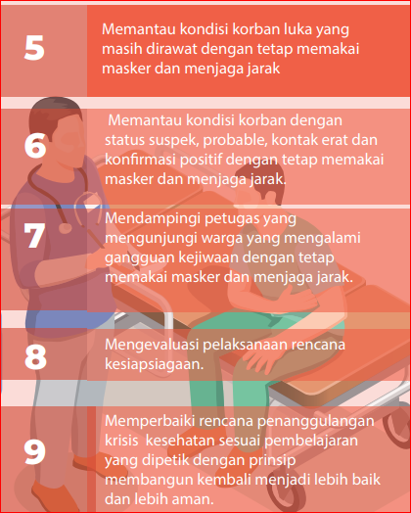
Kesiapsiagaan Kader dan Relawan

Slide 18
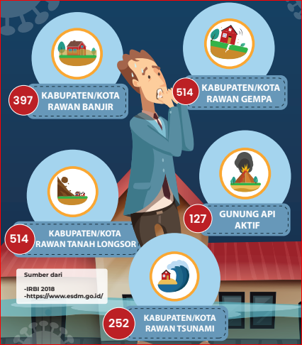
04. PANDUAN KESIAPSIAGAAN
UNTUK MASYARAKAT PER JENIS
BENCANA
TSUNAMI
ERUPSI GUNUNG API
BANJIR
KEBAKARAN HUTAN DAN LAHAN
LONGSOR
ANGIN PUTTING BELIUNG
GEMPA

Slide 19
Bencana masa COVID-19
Pengetatan penerapan protokol kesehatan, fasilitas tempat cuci tangan, penggunaan masker, dan jaga jarak fisik, serta cek kesehatan pengungsi, termasuk relawan
meningkatan imunitas, PHBS
membatasi kapasitas pengungsi dalam tenda,
menambah tempat pengungsian
memperhatikan kebersihan dan sirkulasi udara dalam tenda
Memisahkan kelompok rentan dan orang dengan penyakit penyerta, orang dengan status COVID-19 (suspek, kontak erat, probable, konfirmasi)

Slide 20
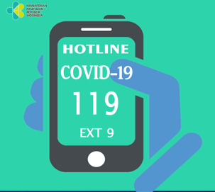
Terima Kasih
know ur hazard
reduce d’vulnerability
improve d’capacity
Pusat Krisis Kesehatan Kemenkes
pkk_kemkes
infoppkk
081212123119
Website : pusatkrisis.kemkes.go.id
E- mail : pusatkrisis@kemkes.go.id

